Slide 1
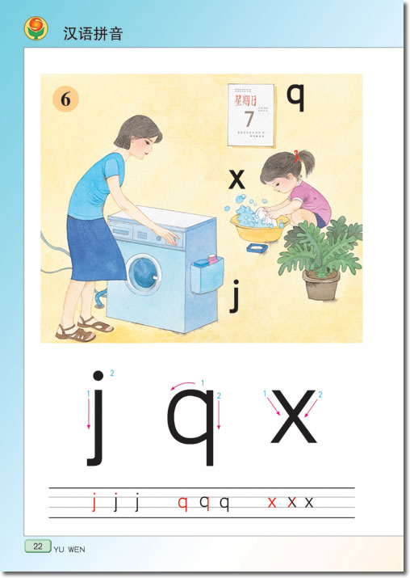

Slide 2
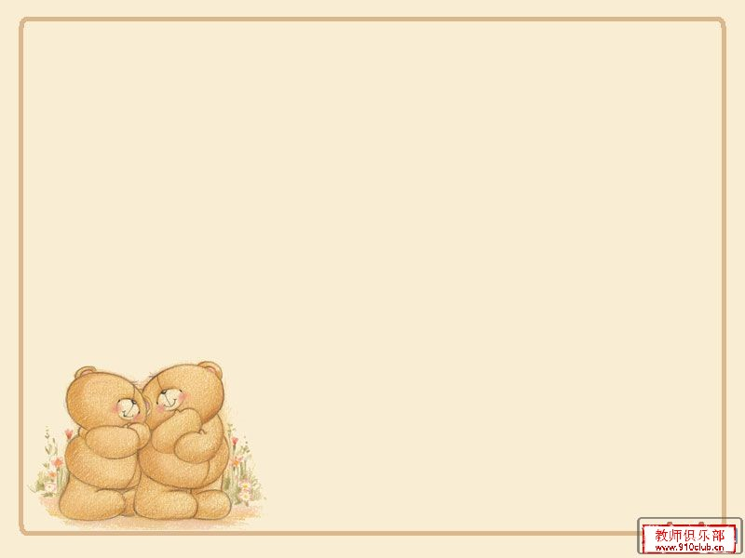
星期天，洗衣裳，
洗衣机，嗡嗡响，
妈妈洗衣，我帮忙。

Slide 3
星期天，洗衣裳，
洗衣机，嗡嗡响，
妈妈洗衣，我帮忙。

Slide 5

j q x

Slide 6
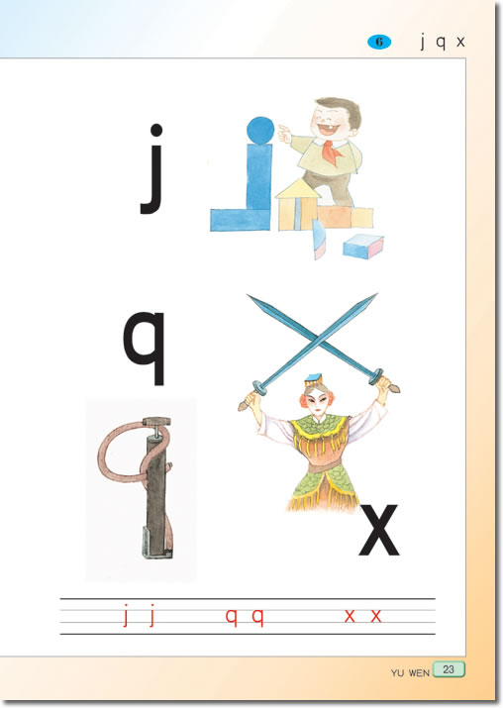
积木盖房j j j
j

Slide 7
i 加左弯j j j

Slide 8
一个气筒q q q
q

Slide 9
像个9字q q q

Slide 10
表演京戏x x x
x

Slide 11
像把大叉x x x

Slide 12
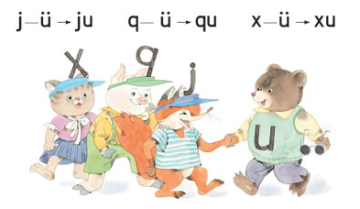

Slide 13

j、q、x，真淘气，
从不和u在一起。
小ü小ü有礼貌，
见了j、q、x就摘帽

Slide 14
j—ü→ju
q—ü→qu
x—ü→xu

Slide 15

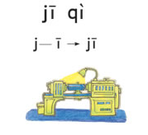
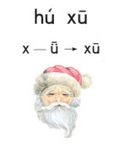

Slide 16


Slide 17
谁会做
1、填空：
d d d
q q q
左下半圆（ ），左上半圆（ ）；
右下半圆（ ），右上半圆（ ）。
b b b
p p p
2、判断对与错（对的打“√”，错的打“X”）：
qi
jǐ
x / x
q c q
√
√
x
( )
( )
( )
√
( )

Slide 18
√
( ) ( )
j—ü→(ju jü)
( ) ( )
q—ü→(qu qü)
( ) ( )
x—ü→(xu xü)
√
√

Slide 19

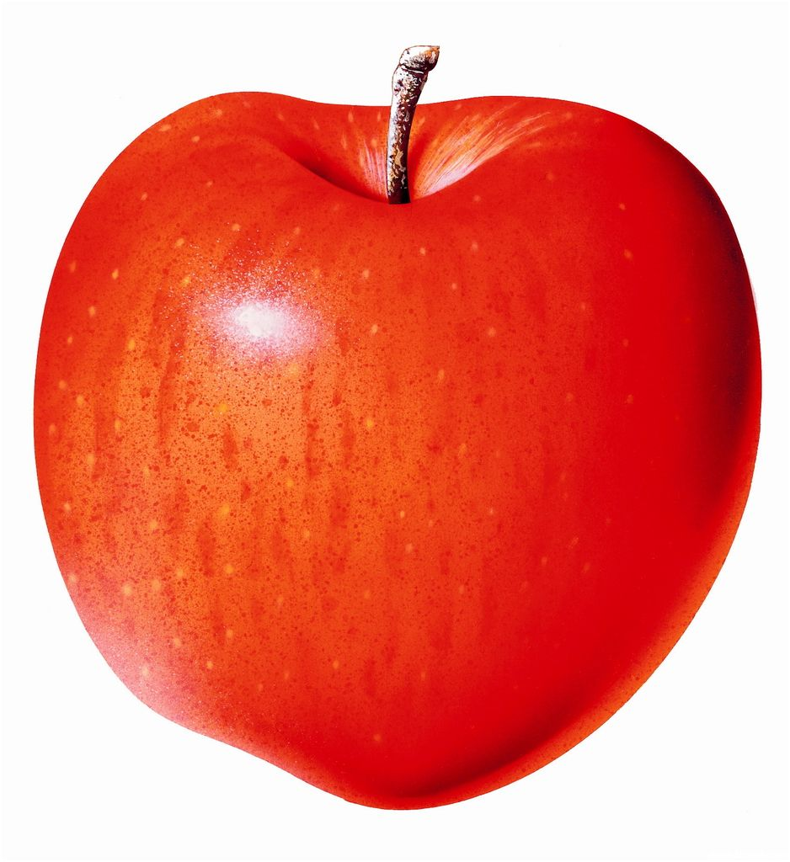
ji
ju
xu
qi
xi
qu
jiɑ
qiɑ
xiɑ

Slide 20

jī jī jī jī jī jī
叽 叽 叽， 叽 叽 叽
yī èr sān sì wǔ liù qī
一 二 三 四 五 六 七
qī zhī xiǎo jī xī xī xī
七 只 小 鸡 嘻 嘻 嘻
qī liù wǔ sì sān èr yī
七 六 五 四 三 二 一

